Slide 1
C-3 選手の3次元位置を追跡する バレーボール分析支援システム
制御工学研究室 佐野裕馬
指導教員 外山茂浩

Slide 2
研究背景・目的

Slide 3
いいかんじ

Slide 4
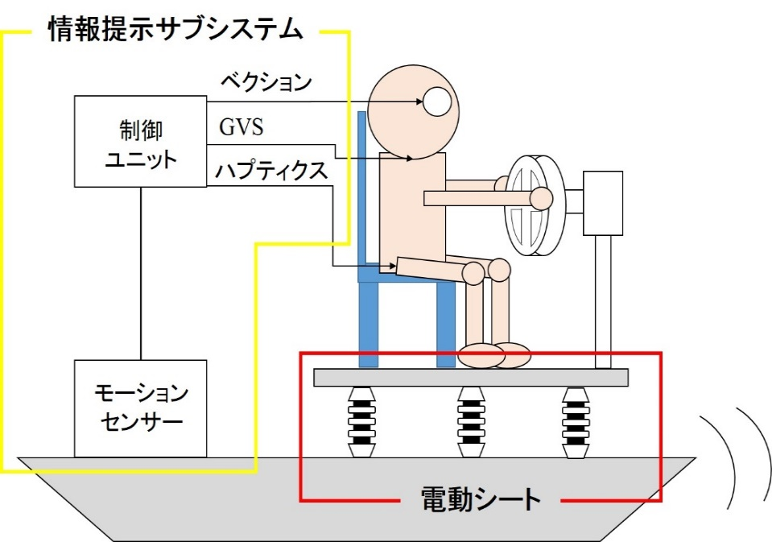

スマートコックピット
情報提示
サブシステム
電動シート
運動情報の提示
2つの両立
情報提示サブシステム
前庭電気刺激(GVS)，視覚刺激，ハプティクス …etc．

Slide 5
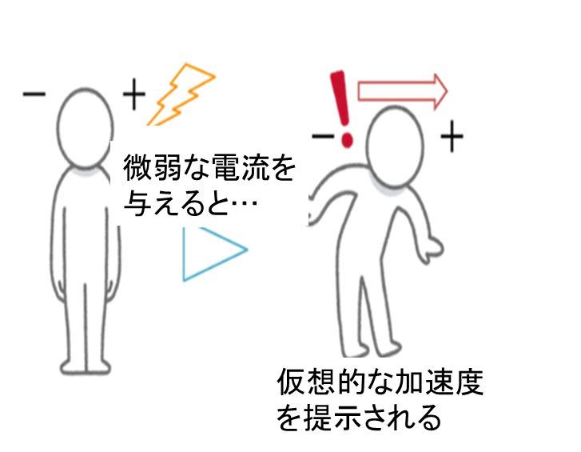
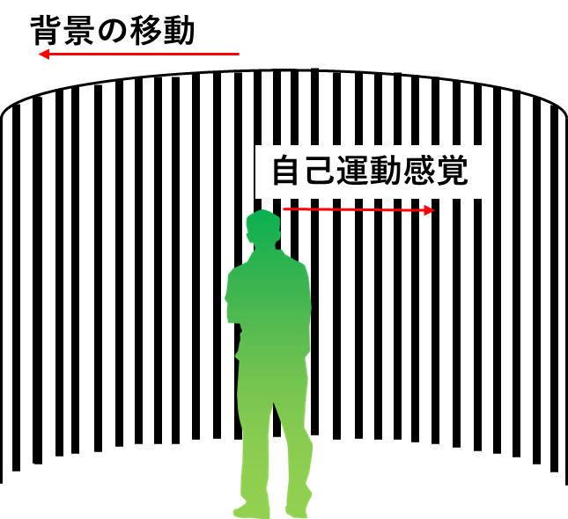
研究背景・目的
前庭電気刺激（GVS）
視覚刺激
課題
前庭電気刺激，視覚刺激それぞれの提示加速度は不十分
目的
前庭電気刺激と視覚刺激を組み合わせ，提示加速度増強の検証

Slide 6
実験方針
刺激条件
①前庭電気刺激のみ
②視覚刺激のみ
①，②と③で比較
③前庭電気刺激 + 視覚刺激
提示加速度の: 眼球運動

Slide 7


評価方法
OKR:視機性眼球反応 VOR:前庭動眼反射
横加速度
回旋性
水平性
視軸

Slide 8
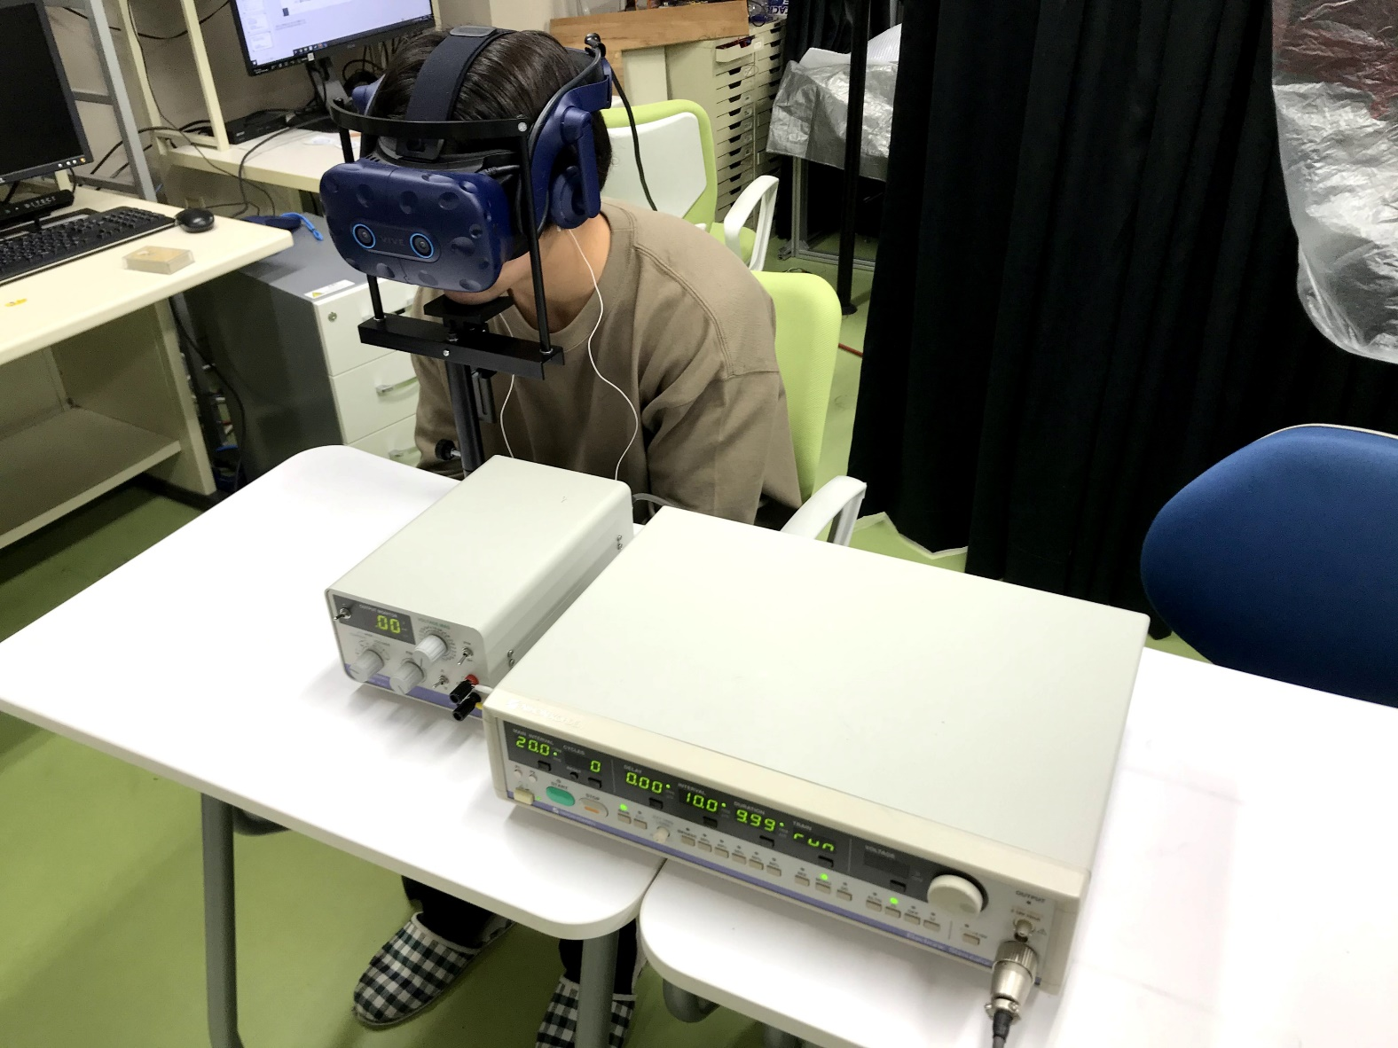
実験器具
ヘッドマウントディスプレイ Vive Pro Eye
前庭電気刺激装置SEN-3401
アイソレータSS-203J

Slide 9
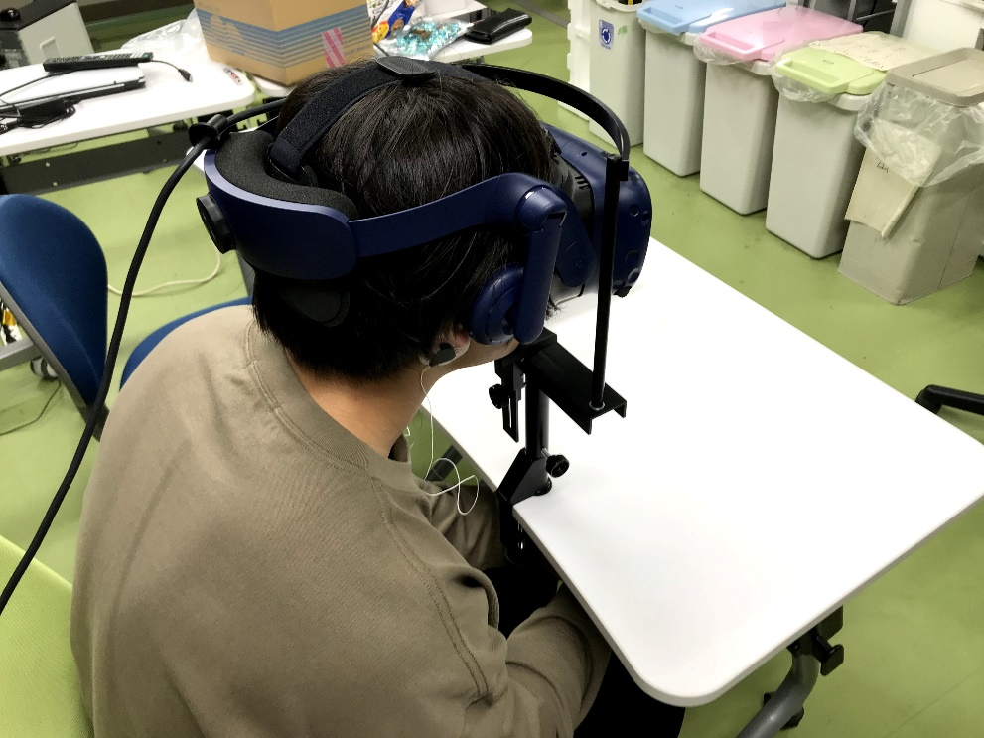
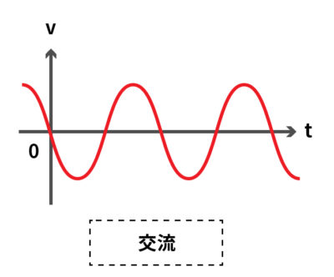
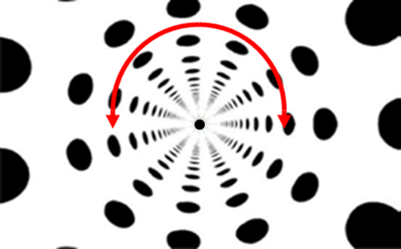
実験方法
前庭電気刺激
視覚刺激
交流前庭電気刺激
揺動視覚刺激
実験条件
 |  | I |  | II |  | III
振幅 | 刺激電流量[mA] | 0.7 | 1.2 |  |  | 0.7 |  | 1.2
 | 揺動角速度[deg/s] |  |  | 50 | 100 | 50 | 100 | 50 | 100

Slide 10
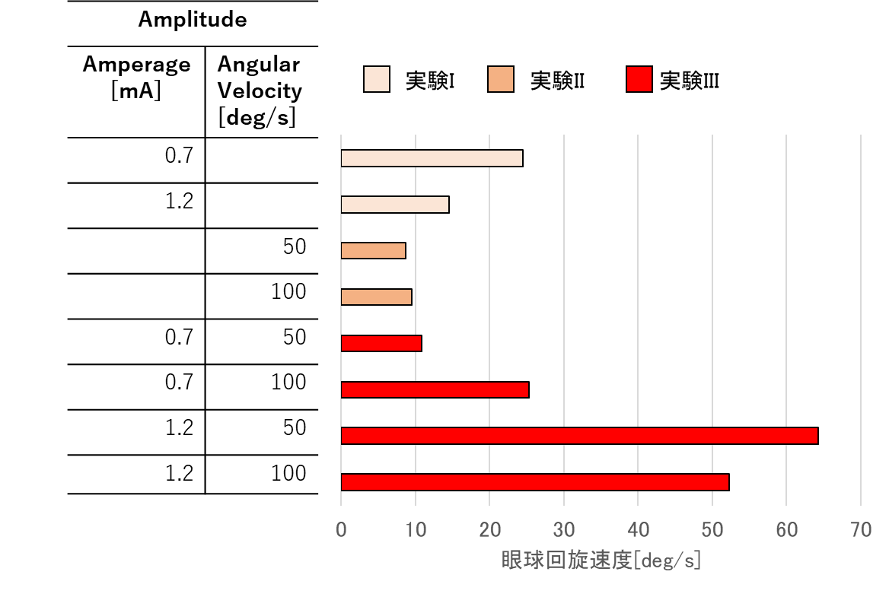
実験結果

Slide 11
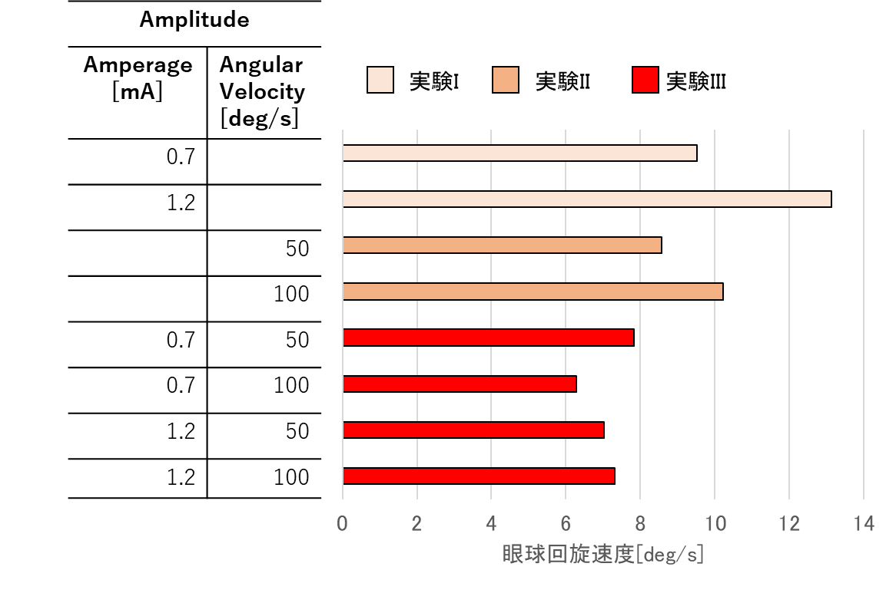
実験結果

Slide 12
実験結果

Slide 13
まとめ
前庭電気刺激と視覚刺激を組み合わせ，提示加速度の増強の
検証を行った．
結果
前庭電気刺激と視覚刺激を組み合わせたときの提示加速度の特性は被験者ごとで大きく変化し，増強された被験者とそうでない被験者がいた
今後の予定
被験者数を増やして，被験者間の特性差を調査とそれぞ
れの被験者に対する最適な組み合わせの推定を行う
操船支援システムへの導入へ向けての検証実験

Slide 14
評価方法
ー
ー
＋
＋
視軸
視軸
水平性
回旋性

Slide 15
評価方法
加速度感覚と眼球運動
OKR:視機性眼球運動，VOR:前庭動眼反射
評価指標:視軸回りの眼球回旋速度のRMS値
実験I, IIとIIIを比較することで増強効果を評価

